Slide 1
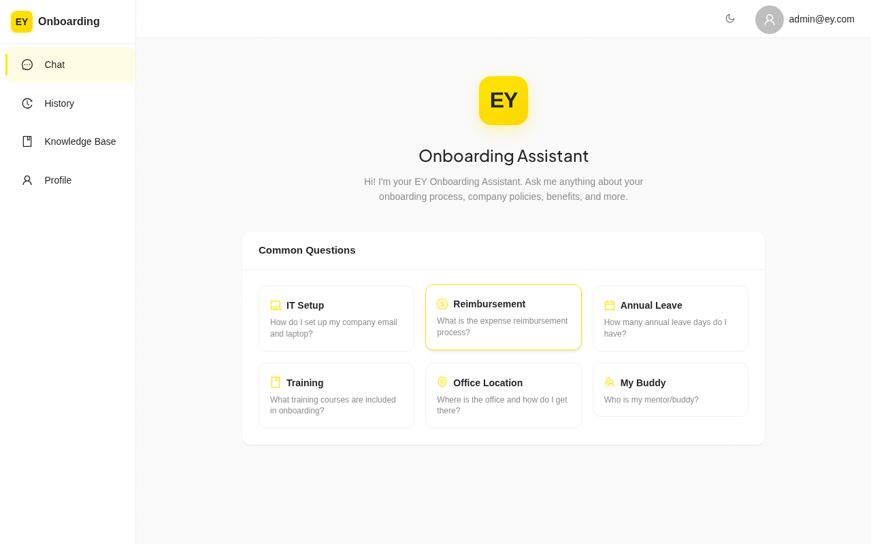
网站全面功能测试报告
EY Onboarding AI
测试日期: 2026-06-22
测试角色: QA主管 / 全栈高级开发者
测试方法: 自动化Playwright测试 + 深度代码审查
应用概览

Slide 2
测试范围与环境
测试环境
• 浏览器: Chromium (Headless) via Playwright
• 桌面视口: 1280x800 | 移动端视口: 375x667
• 语言: 英文 (en-US) / 中文 (zh)
• 主题: 浅色 / 深色 / 系统跟随
• 后端: Django 5 + DRF + PostgreSQL + Redis
• 前端: React 18 + TypeScript + Vite + Ant Design 5
• 测试时长: 深度功能循环测试 + 代码审查

Slide 3
测试循环概述
A - 视觉与主题
7项: 登录页面, 深色模式切换, 快速切换x20, 移动端响应
B - 国际化 (i18n)
7项: 翻译键检查, 语言切换, 持久性, 知识库列标题
C - 核心对话/Q&A
4项: 欢迎页, 快捷操作, 发送按钮状态, 按钮文字
D - 历史与持久化
2项: 导航方式, 消息加载
E - UI组件
2项: 错误警报, 发送按钮
F - 表单与验证
2项: Profile字段, 主题持久性
G - 错误与边界
3项: 系统主题同步, 登出, 成功提示
H - 性能
2项: 全局过渡, 应用概览
R - 代码审查
3项: 重试逻辑, 参数使用, 菜单高亮

Slide 4
测试结果摘要
总测试用例: 29
测试分类 | 测试数 | Bug数
A - 视觉与主题 | 7 | 1
B - 国际化 | 7 | 4
C - 核心对话 | 4 | 1
D - 历史与持久化 | 2 | 2
E - UI组件 | 2 | 1
F - 表单与验证 | 2 | 0
G - 错误与边界 | 3 | 2
H - 性能 / R - 审查 | 5 | 3
发现Bug总数: 10
严重 (Critical): 1
重要 (Major): 1
次要 (Minor): 8

Slide 5
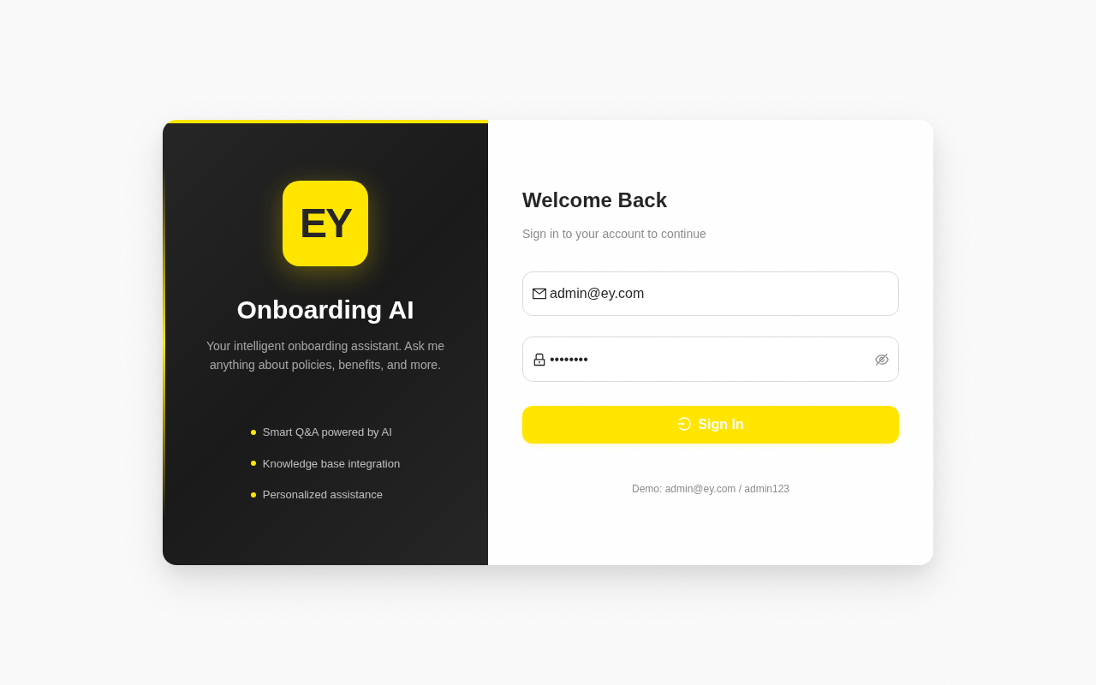
BUG-001 - 登录表单硬编码英文占位符
次要
分类: i18n
期望: 占位符应通过i18n翻译（如中文显示"请输入你的邮箱"）
实际: 占位符硬编码为："your.email@ey.com" 和 "Enter your password"
复现步骤:
1. 打开登录页面
2. 检查输入框占位符
Bug截图: 01-login-light.png

Slide 6
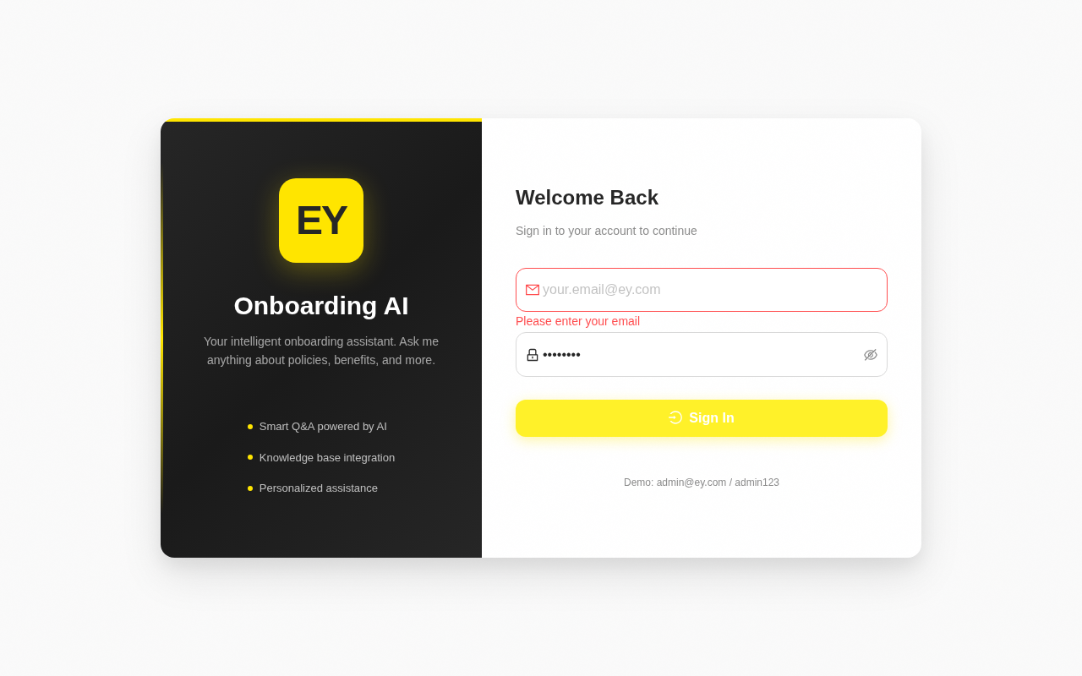
BUG-002 - 登录表单验证消息硬编码英文
次要
分类: i18n
期望: 验证消息应使用i18n翻译
实际: 显示英文验证消息: Please enter your email
复现步骤:
1. 打开登录页面
2. 清空邮箱字段
3. 点击登录
4. 查看错误提示
Bug截图: 02-login-validation-errors.png

Slide 7
BUG-003 - 选择历史对话后不加载消息
严重
分类: history
期望: 应加载并显示完整的消息历史
实际: 消息列表为空，ChatPage未调用getMessages API
复现步骤:
1. 创建对话并发送消息
2. 进入History
3. 点击该对话
4. 观察内容

Slide 8
BUG-004 - 聊天错误警报标题未国际化
次要
分类: i18n
期望: 应使用t()翻译
实际: 显示硬编码"Error"
复现步骤:
1. 触发聊天错误
2. 检查错误警报标题

Slide 9
BUG-005 - 系统主题变化时ConfigProvider未响应更新
重要
分类: theme
期望: Ant Design组件主题应跟随系统变化
实际: 只有CSS变量切换，ConfigProvider不变
复现步骤:
1. 设置主题为System
2. 更改系统主题
3. 观察Ant Design组件

Slide 10
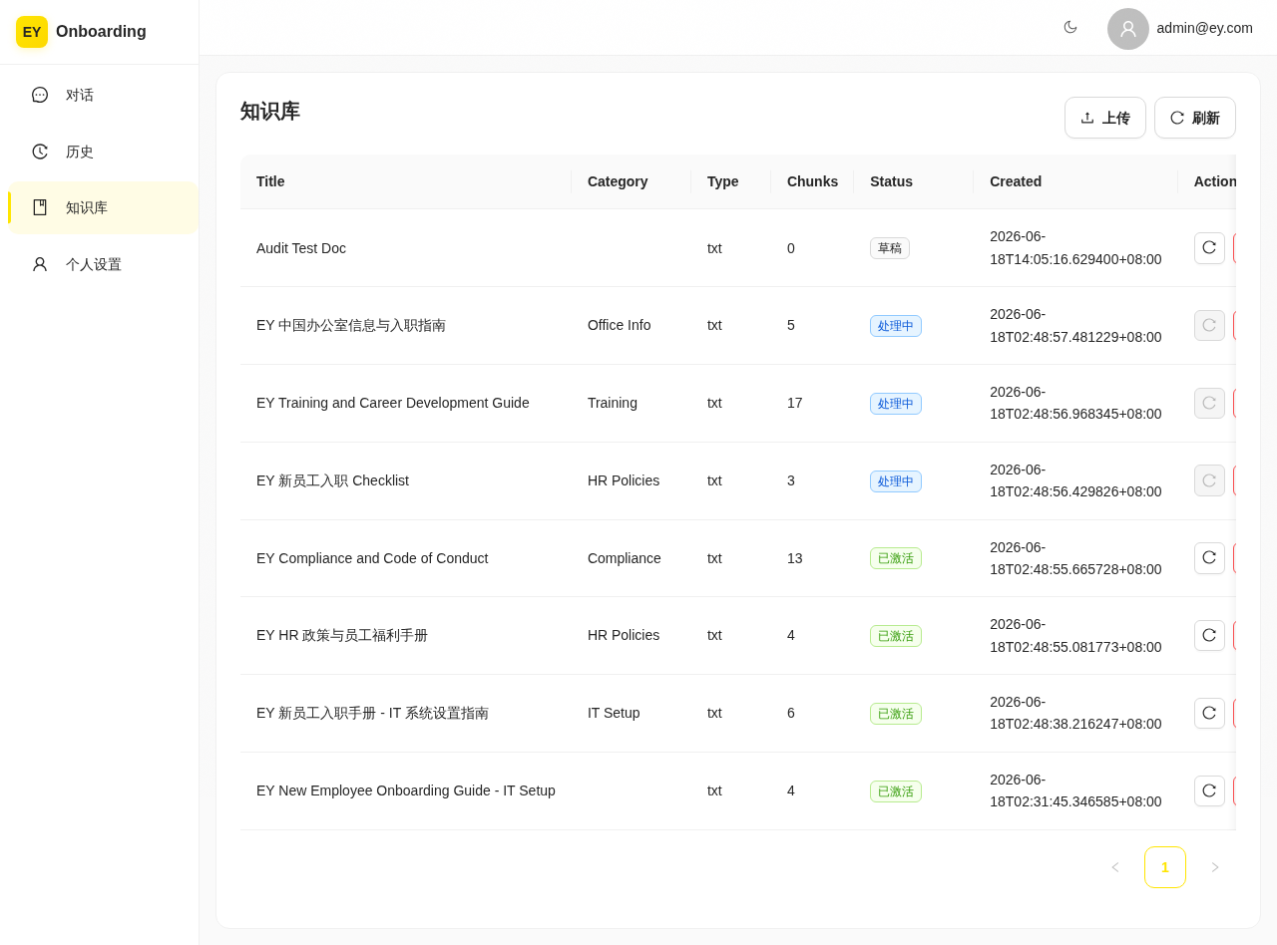
BUG-006 - 知识库删除和重建索引使用错误的成功提示
次要
分类: i18n
期望: 应显示"删除成功"或类似消息
实际: 显示"上传成功"(upload_success)
复现步骤:
1. 进入知识库
2. 删除一个文档
3. 观察成功提示
Bug截图: 10-knowledge-base-page.png

Slide 11
BUG-007 - 全局!important过渡动画影响性能
次要
分类: performance
期望: 过渡应仅应用于需要的元素
实际: * { transition: ... !important }
复现步骤:
1. 打开应用
2. DevTools Performance录制
3. 切换页面

Slide 12
BUG-008 - 重试功能可能选择错误的用户消息
次要
分类: ux
期望: 应重试最后失败的消息
实际: 可能重试了非预期的消息
复现步骤:
1. 连续发两条消息
2. 第二条出错
3. 点重试

Slide 13
BUG-009 - finishStreamingMessage的sessionId参数未使用
次要
分类: code-quality
期望: 应用于更新activeSessionId
实际: 参数被忽略
复现步骤:
代码审查

Slide 14
BUG-010 - 根路径重定向时侧边栏菜单高亮不匹配
次要
分类: ui
期望: Chat菜单项应高亮
实际: 无菜单项高亮
复现步骤:
1. 访问/
2. 观察菜单高亮

Slide 15
测试结论与建议
本次测试覆盖29个测试用例, 涵盖9大测试分类
发现10个Bug(1严重, 1重要, 8次要)
建议在修复所有Bug后进行回归测试
建议增加自动化回归测试覆盖关键流程

